Slide 1
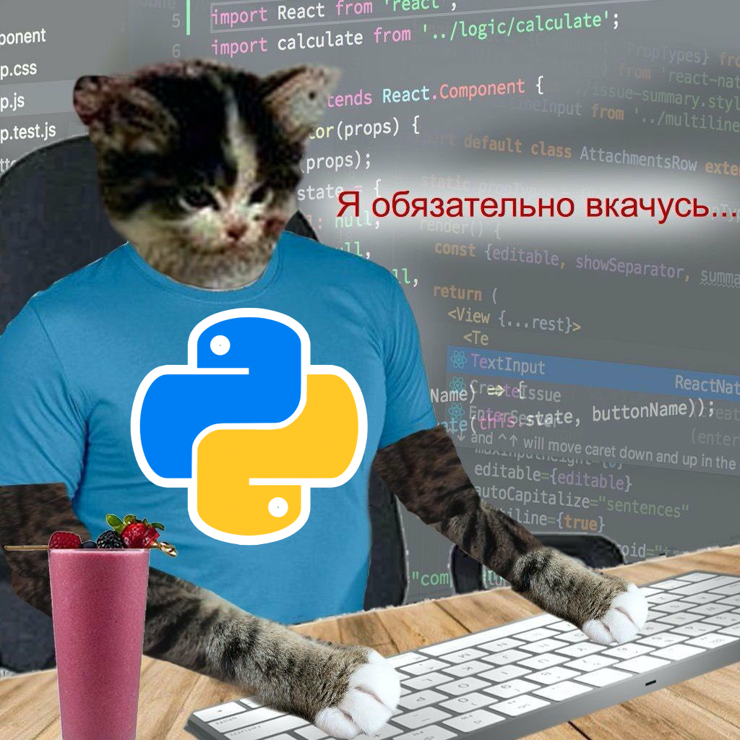
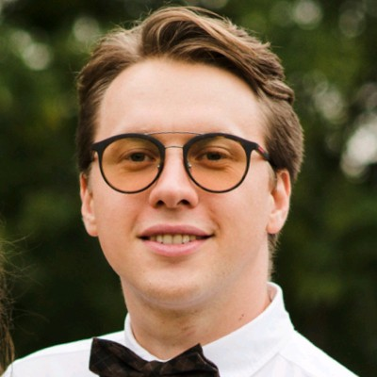

Из студента
в middle
Максим Карпов,
Python разработчик,
Verme

Slide 2
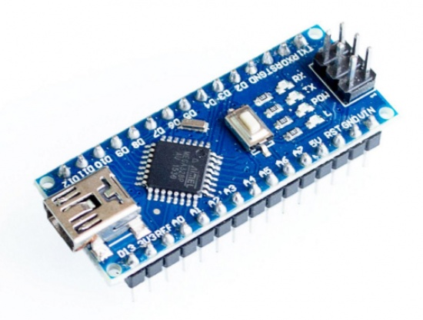
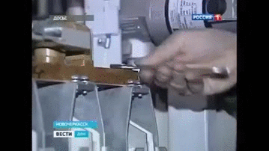
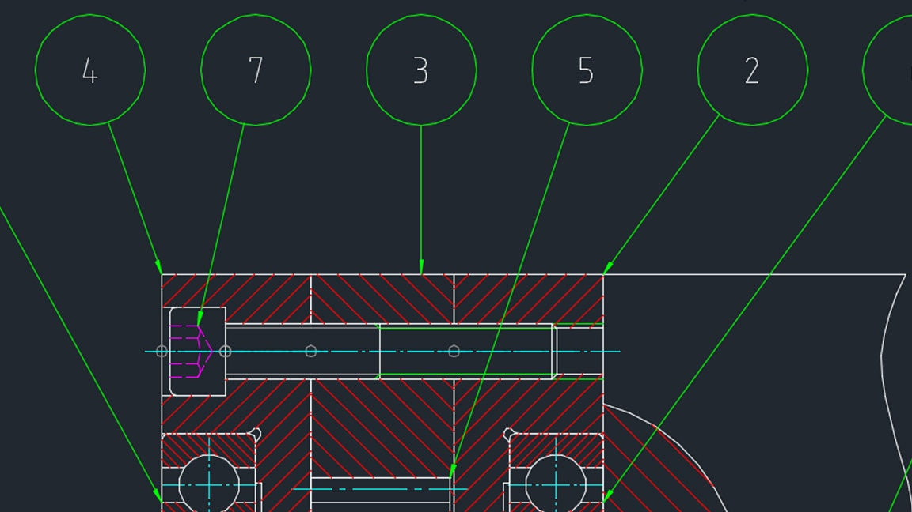
Чем я занимался до
Яндекс.Практикума
Инженерил
Писал на С
Программировал микроконтроллеры
Чертил в AutoCad
Преподавал в техникуме
Паял

Slide 3
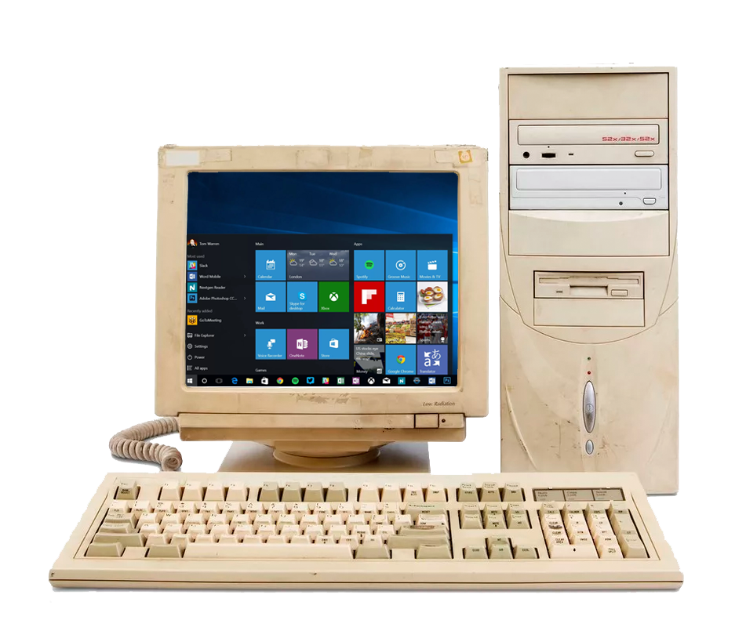
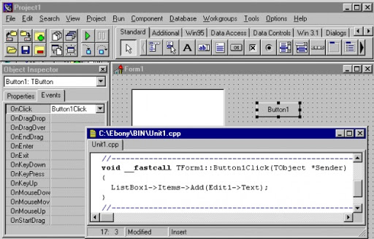

Что не нравилось
Старые компы
Устаревшие технологии
Зарплата

Slide 4
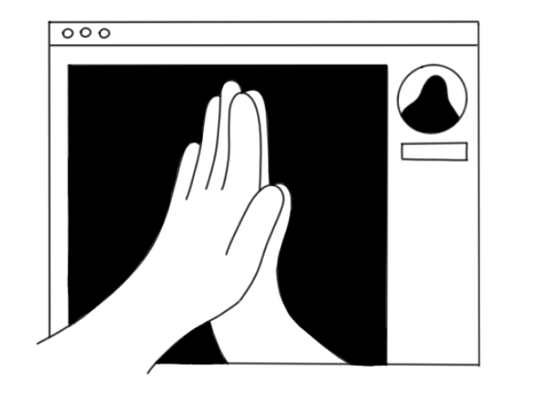
Учеба в Практикуме
Наставник, ревьюер, куратор
Одногруппники
Хард и софт скилы

Slide 5
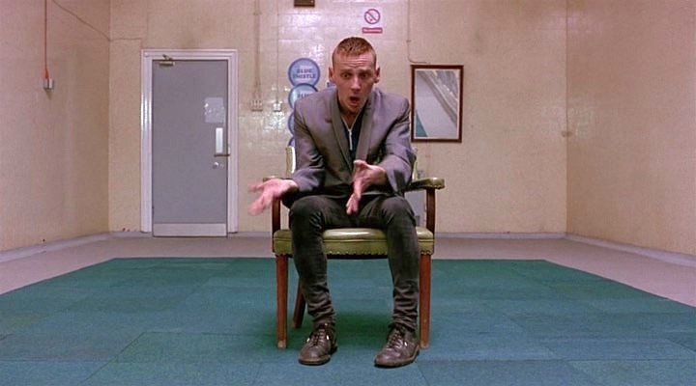
Поиск работы
Мотивация. Деньги vs Интерес
Понять свое место в IT
Набить руку на собеседованиях

Slide 6
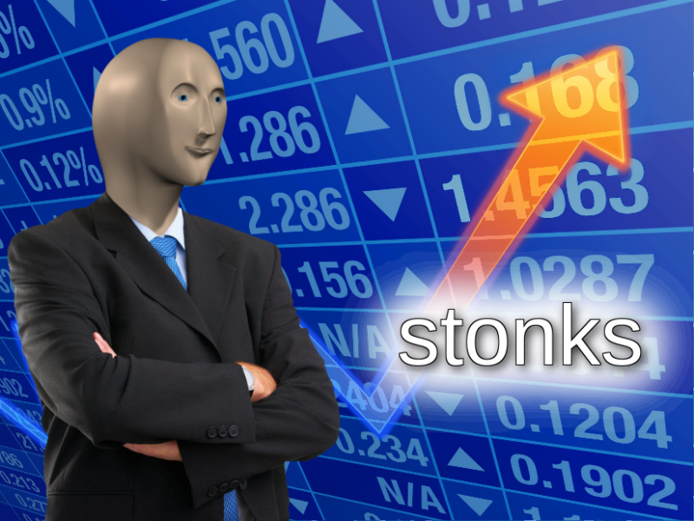
Моя статистика
Всего откликов | 100
Пригласили | 50
Собеседований | 25
Пройдено тех. интервью | 10
Тестовых заданий выдано | 6
Сделано тестовых | 3
Офферы | 3

Slide 7
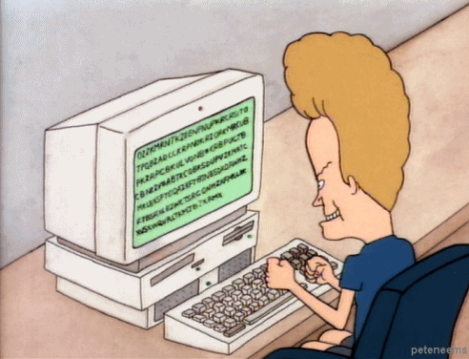
Итоги
Уверенно собеседуюсь
Прощупал рынок
Устроился мидлом

Slide 8

Спасибо за внимание!
Если есть вопросы – с удовольствием отвечу
Максим Карпов,
Python разработчик,
Verme

